Slide 1
——兼论《中华人民共和国海商法》第193条的修改
“长赐轮”宣布共同海损引发的思考
作者：谢明
广东广信君达律师事务所合伙人/大海法研究中心主任
广州市律师协会海事海商与航空法律专业委员会副主任
中山大学法律硕士专业学位（涉外律师）研究生校外导师

Slide 2
1.《中华人民共和国海商法》第193条第一款建议修改内容对比
原文 | 建议修改内容
共同海损，是指在同一海上航程中，船舶、货物和其他财产遭遇共同危险，为了共同安全，有意地合理地采取措施所直接造成的特殊牺牲、支付的特殊费用。 | 在海上或者与海相通的可航水域的同一航程中，船舶、货物和其他财产遭遇共同危险，为了共同安全，有意地合理地采取措施所直接造成的特殊牺牲、支付的特殊费用等，认作共同海损。但是，为了航运公共利益和航运公共秩序，即使船舶、货物和其他财产没有遭遇共同危险，也不是为了共同安全，而有意、合理地采取措施所直接造成的特殊牺牲、支付的特殊费用之百分之五十，也可以认作共同海损。

Slide 3

2.为什么建议做出修改？
思考...

Slide 4
2.1事件简要回顾
●苏伊士运河管理局(SCA)最初要求赔偿9.16亿美元，包含支付打捞作业的费用以及运河6天堵塞造成的损失。随后和船东达成和解协议，有消息猜测金额为1.5亿美元。 ●最终和解金额无从得知，但从媒体角度看来“可以确定的是，这笔钱需要船上货物的货主们一起承担。因为船东日本正荣汽船已正式宣布共同海损” ●船上货物货值达7.8 亿美元，曾挂靠盐田等6个中国港口，约其中8成货物来自中国 ●船东委托的海损理算师发出通知，公布了货主先按货值25%的比例提供共同海损保证金

Slide 5
2.2争议
中国法律界有专业人士的意见认为“长赐号”事件不构成共同海损，其代表性的观点认为“此次事故，船上货物与集装箱多是中国货，货主不熟悉航运习惯，让日本船东有机可乘。不实宣告令货主陷入共同海损的泥潭中”(王肖卿，台湾海商法教授、台湾托运人协会顾问、台湾仲裁协会仲裁员)。
······ 鉴于此种争议，探讨:

Slide 6
一、《中华人民共和国海商法》第193条与第165条、第171条的规定存在文义解释上的冲突
· 三条规定做下对比：
第十章 共同海损 | 第八章 船舶碰撞 | 第九章 海难救助
第一百九十三条 共同海损，是指在同一海上航程中，船舶、货物和其他财产遭遇共同危险，为了共同安全，有意地合理地采取措施所直接造成的特殊牺牲、支付的特殊费用。 | 第一百六十五条 船舶碰撞，是指船舶在海上或者与海相通的可航水域发生接触造成损害的事故。 | 第一百七十一条 本章规定适用于在海上或者与海相通的可航水域，对遇险的船舶和其他财产进行的救助。

Slide 7
不难看出，我国规定的“共同海损”字面意思并不包括“与海相通的可航水域”发生的事故，故有观点认为：“本案搁浅地在运河，判断时需要厘清“运河”是否应当包含在 “海上”一词中”，虽然运河与海相通，可以适用《海商法》调整运输合同，但对于独立于运输合同章节的共同海损章，特别是对于长赐轮本次事故，是否可以适用共同海损特别保护，尚需深入讨论，等待法院的最后判决是一个绝佳的选择。”

Slide 8
笔者认为，上述观点的疑问源于《海商法》第193条字面意思的不周延，实际上，“与海相通的可航水域”发生的事故，仍然可以构成共同海损，理由如下：
1、理论界认为；
2、从逻辑上讲；
3、考究《海商法》第193条的渊源。
《1974年约克－安特卫普规则》“规则A：共同海损行为……同一海上航程……”，英文原文是： Rule A： There is a general average act, …… in a common maritime adventure”.《海商法》第193条中的“同一海上航程”，来源于英文“a common maritime adventure”，而maritime一词本身的英文原意是得不出排除“与海相通的可航水域”的意思。

Slide 9
二、“长赐”轮搁浅事故是否构成共同海损值得商榷
按照通说，共同海损的成立要件如下，缺一不可：
·第一，船舶、货物和其他财产结为一体时处于同一海上航程；
·第二，船舶、货物和其他财产处于共同危险中；
·第三，为了共同安全而有意和合理地采取了措施；
·第四，采取的措施直接造成了特殊的财产牺牲或者额外的费用支出。
结合各方媒体对事故的报道，笔者认为在现行法律和规则下，该搁浅事故很可能不构成共同海损，值得商榷的地方主要在于：
·1、危险是真实（real）且重大（ substantial）的吗？
·2、该船、货物和其他财产处于共同危险中吗？
·3、该轮采取的措施是为了船舶、货物和其他财产的共同安全而采取的吗？

Slide 10
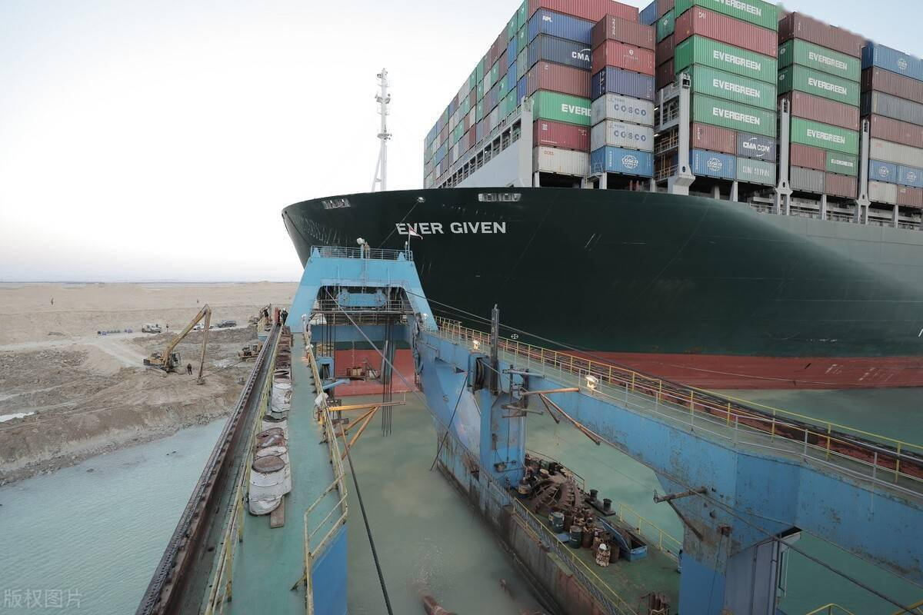

Slide 11
笔者认为，尽管“长赐号”长近400米，宽约59米，载有超过1.8万个集装箱，重达22.4万吨，船上集装箱堆积高度达到52米，大风扬尘导致天气状况极端恶劣，但是并未见任何报道有船壳破裂、侧翻、倾覆等风险，运河当局把航道都封闭，船舶也没有面临被别的船碰撞的危险且在挖走船底沙石、借助拖轮和潮汐的力量后可以重新启航。因此，不对船舶、货物构成共同或者重大的危险，事故仅仅是对船舶单方面出现了窘迫局面，即使安排了挖掘沙石、拖轮救助等，也是为了船舶单方安全采取的措施。案件的影响力这么大，主要原因还是在于这个庞然大物堵住了世界著名的交通要道。

Slide 12
三、《中华人民共和国海商法》第193条的修改建议
问题：
当船、货和其他船上财产处于一般、轻微危险，而不是重大危险中，即使没有面对共同危险，也不是为了共同安全，但是，为了不特定的他船、他船上的货物，甚至是公共利益和国际航运、贸易秩序，“有意地合理地采取措施所直接造成本船的特殊牺牲、支付的特殊费用”是否可以考虑纳入共同海损？

Slide 13
交通运输部送审国务院《关于提请审议《中华人民共和国海商法（修改送审稿）》的请示【（交法发2020）10号】》中对《中华人民共和国海商法》第193条原第一款修订为“第二百二十四条：在同一海上航程中，船舶、货物和其他财产遭遇共同危险，为了共同安全，有意地合理地采取措施所直接造成的特殊牺牲、支付的特殊费用等，认作共同海损”时，并未遇到“长赐号”事件这种特殊情况。笔者试着提出如下修改建议，望抛砖引玉，引发业内讨论：

Slide 14
《中华人民共和国海商法》
第二百二十四条 在海上或者与海相通的可航水域的同一航程中，船舶、货物和其他财产遭遇共同危险，为了共同安全，有意地合理地采取措施所直接造成的特殊牺牲、支付的特殊费用等，认作共同海损。但是，为了航运公共利益和航运公共秩序，即使船舶、货物和其他财产没有遭遇共同危险，也不是为了共同安全，而有意、合理地采取措施所直接造成的特殊牺牲、支付的特殊费用之百分之五十，也可以认作共同海损。

Slide 15
四、修改的政策和法理依据
1、政策依据
《交通运输部<中华人民共和国海商法>修订说明》中指出“《海商法》还存在某些制度设计不严密、可操作性差等问题，对我国航运利益保护存在一定的缺陷，需要通过修订不断予以完善”，“通过修订出台一套与航运、贸易发展相适应的海商法律制度体系，不仅可以对海上贸易走廊建设提供保障和服务，也将对沿线国家的海商立法和区域性规则的制定提供中国方案”。
笔者认为，“政策是制定法律的依据”，制定于1992年的中国海商法具有浓厚的舶来品色彩，近30年来国内在此领域内鲜有法律制度上的创新，随着中国国力的显著上升，有必要深入研讨“长赐”轮事件对中国的影响，维护好中国乃至全球的航运利益，并适时制定“中国方案”。

Slide 16
四、修改的政策和法理依据
2、法理依据
笔者对上述修订的想法，源于中国《民法典》第一条“社会主义核心价值观”、第六条“公平原则”、第七条“诚实信用原则”和紧急避险制度的理解，并进行了对现行共同海损制度的融合。
笔者认为，货主如果认为不关自己的事，似乎说不过去，毕竟传统的航海理念中，船货处于共同海上冒险（common maritime adventure）中（“利害共同体说”），货主也许可以去抗辩，这是船东违约或侵权责任，但别忘了，在集装箱船越来越大型化的今天，这个事件明显是船和货“一体化”的妨碍了公共利益，尤其是中国作为货主大国，更需要有领导气质或者说有全球责任和义务去分担重要航道上的“世纪大堵”损失（此种货主分担的原理，类似于油污基金的征集工作，由油污基金所承担的补充清偿责任，实际上还是来源于货主）。

Slide 17
重点讲紧急避险：
《中华人民共和国民法典》第一百八十二条“因紧急避险造成损害的，由引起险情发生的人承担民事责任。危险由自然原因引起的，紧急避险人不承担民事责任，可以给予适当补偿。紧急避险采取措施不当或者超过必要的限度，造成不应有的损害的，紧急避险人应当承担适当的民事责任”。
《中华人民共和国刑法》第21条“为了使国家、公共利益、本人或者他人的人身、财产和其他权利免受正在发生的危险，不得已采取的紧急避险行为，造成损害的，不负刑事责任”。
《中华人民共和国民法总则释义》为：本条虽然没有对紧急避险的内容作出明确规定，但是应当与我国刑法的规定相一致，紧急避险应当是使本人或者他人的人身、财产和其他权利免受正在发生的危险，不得已采取的避险行为。

Slide 18
笔者认为，该事件均和中国法律下紧急避险的要件相符，且我国有部分权威学者也认为共同海损行为是一种典型的紧急避险行为（顾昂然、王家福、江平，《中华人民共和国民法通则讲座》）。中国有必要对目前的共同海损制度进行升级、创新和融合，毕竟海事法律制度就是经过一个个重大典型案例不断总结、创设出来的（例如，1989年埃克森石油公司的超级油轮“瓦尔迪兹”号事件导致美国出台《油污法》）。

Slide 19
五、自救和救他的竞合
事件采取了挖掘沙石、拖轮救助等措施使船舶最终脱险，由此产生的特殊费用既存在为该轮自救，又存在挽救了社会公共利益的结果竞合问题，为鼓励船舶自救，并达到挽救社会公共利益的目的，笔者对《中华人民共和国海商法》第193条修订内容加上了“有意、合理地采取措施所直接造成的特殊牺牲、支付的特殊费用之百分之五十，也可以认作共同海损”的措辞，至于50%比例从何而来，只是个人的建议。

Slide 20

集思广益，
业内人士共同探讨！

